Slide 1
Тема 1. Развитие квантовых представлений
Лекция 3. Корпускулярно-волновой дуализм вещества
3.1. Идея Луи де Бройля о волновых свойствах частиц. Свойства волн де Бройля.
3.2. Экспериментальное обнаружение волн
де Бройля. Дифракция электронов, нейтронов, атомов и молекул.
3.3. Статистическая интерпретация волн де Бройля. Соотношения неопределенностей Гейзенберга.

Slide 2

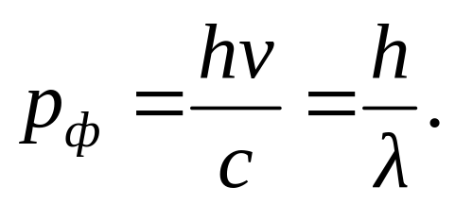
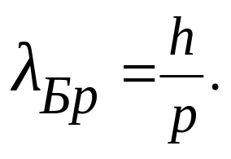
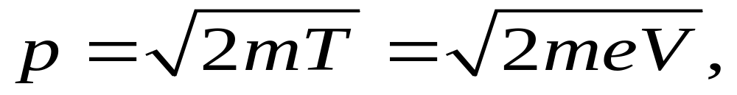
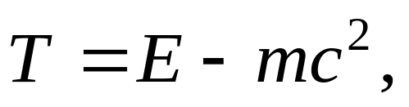
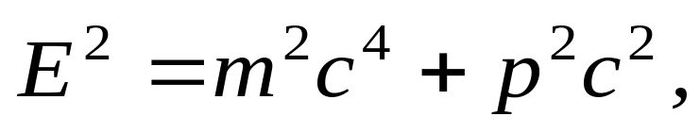
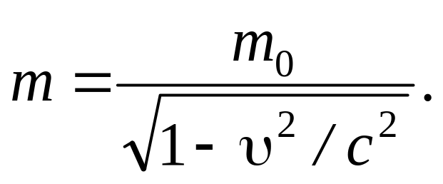
3.1. Идея Луи де Бройля о волновых свойствах частиц
Свойства волн де Бройля

Slide 3
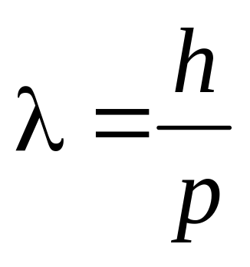
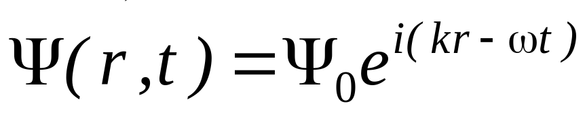
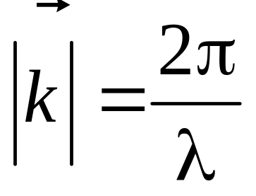
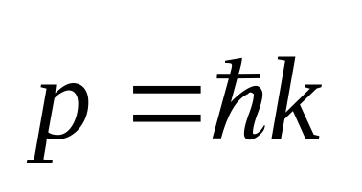
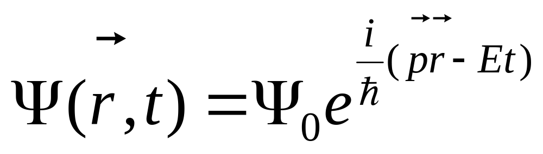
3.1. Идея Луи де Бройля о волновых свойствах частиц
Свойства волн де Бройля
,
,
,
.
.

Slide 4
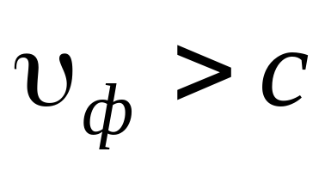
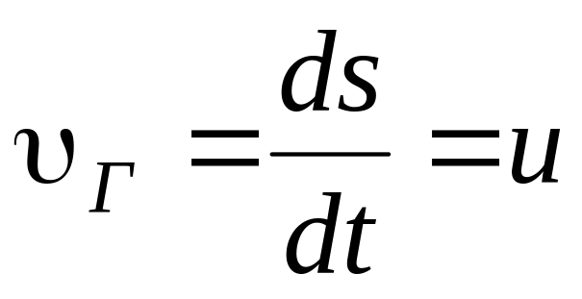
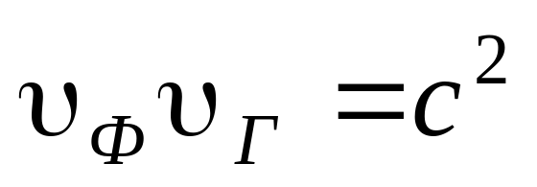
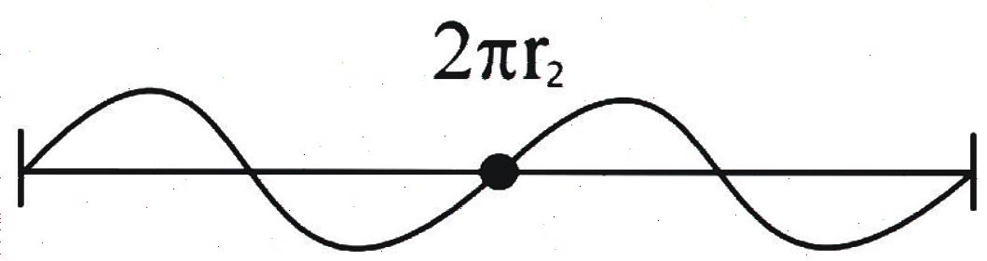
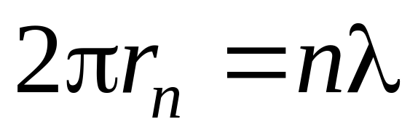
3.1. Идея Луи де Бройля о волновых свойствах частиц Свойства волн де Бройля
1.
2.
3.
;
.
;
.

Slide 5
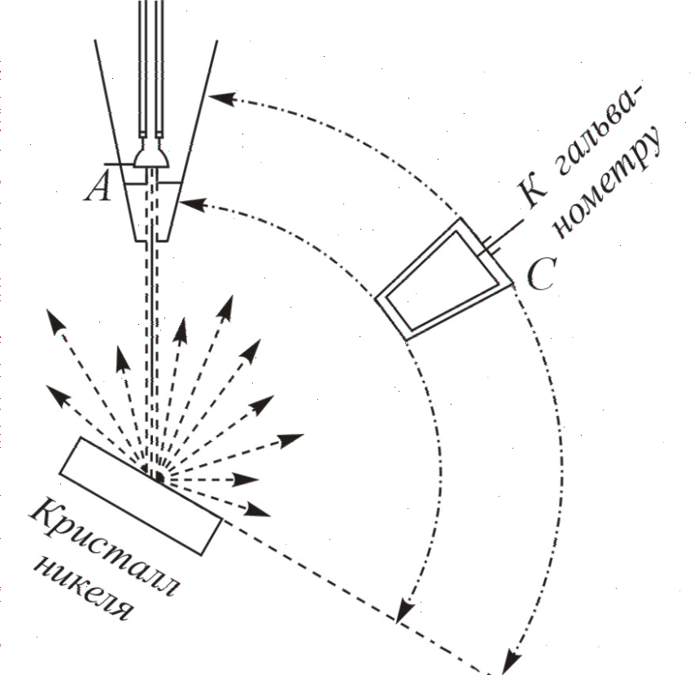
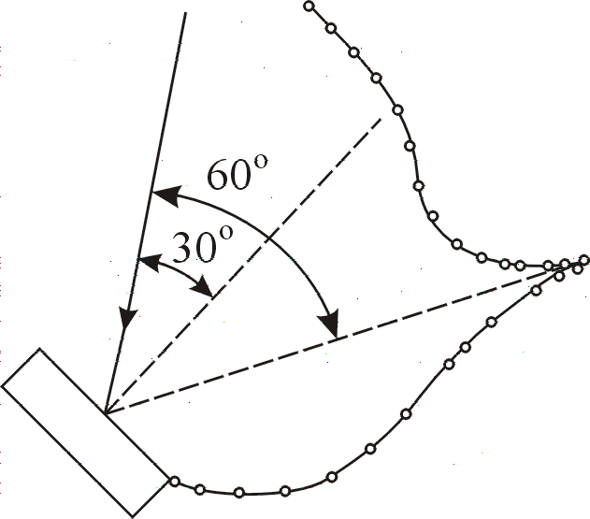
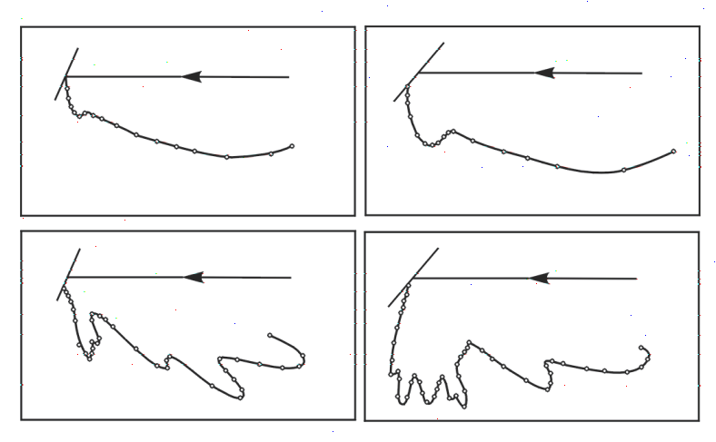
3.2. Экспериментальное обнаружение волн де Бройля Дифракция электронов, нейтронов, атомов и молекул
Опыты Дэвисона и Джермера

Slide 6
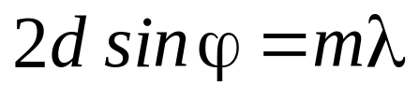

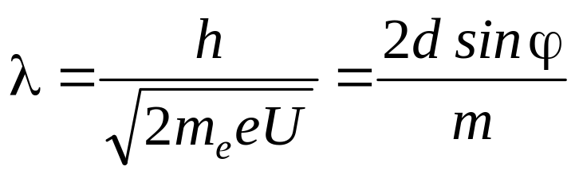
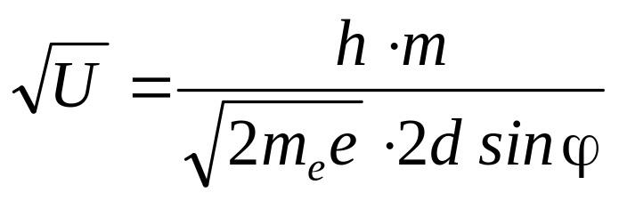
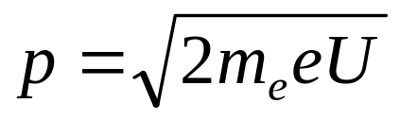
3.2. Экспериментальное обнаружение волн де Бройля Дифракция электронов, нейтронов, атомов и молекул
Опыты Дэвисона и Джермера
Без учета преломления дебройлевских волн электронов
,
,
d
.
,

Slide 7
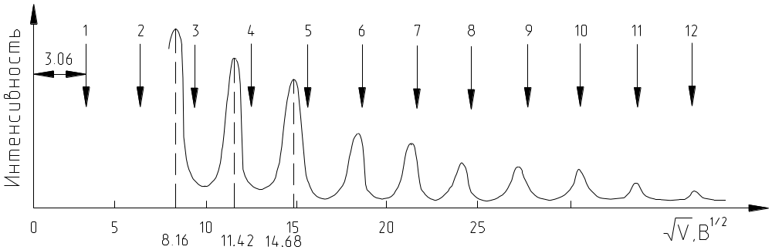
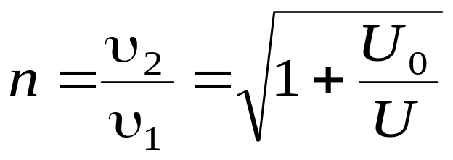
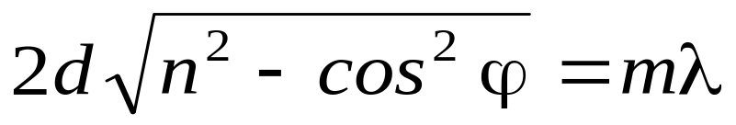
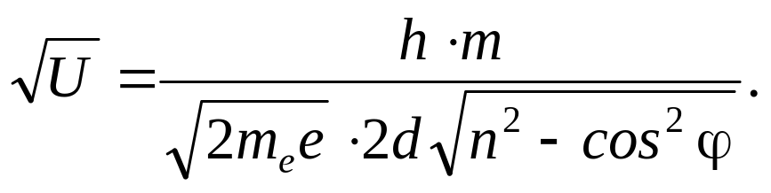
3.2. Экспериментальное обнаружение волн де Бройля Дифракция электронов, нейтронов, атомов и молекул
Опыты Дэвисона и Джермера
С учетом преломления дебройлевских волн электронов
,
.

Slide 8
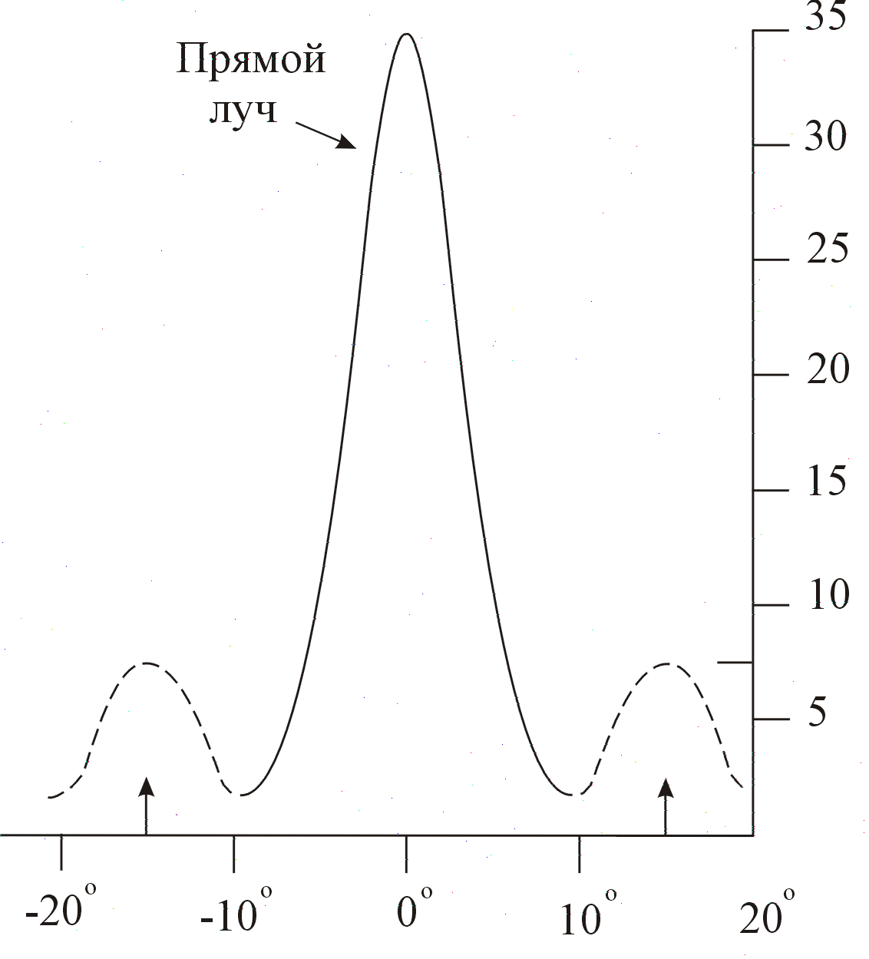
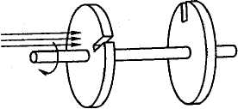
3.2. Экспериментальное обнаружение волн де Бройля. Дифракция электронов, нейтронов, атомов и молекул
Способ монохроматизации
атомов
Картина дифракции атомов гелия
от кристалла фтористого лития

Slide 9
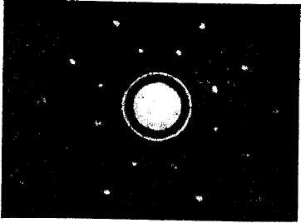
3.2. Экспериментальное обнаружение волн де Бройля. Дифракция электронов, нейтронов, атомов и молекул
Нейтронограмма, полученная при прохождении пучка нейтронов через монокристалл NaCl

Slide 10
3.2. Экспериментальное обнаружение волн де Бройля. Дифракция электронов, нейтронов, атомов и молекул
В октябре 1999 г. в Венском университете был осуществлен эксперимент по дифракции очень массивных частиц – фуллеренов – молекул углерода С60.
Отсчетов за 50 с.
1200
1000
800
600
400
200
-50
0
50
Смещение, мкм

Slide 11
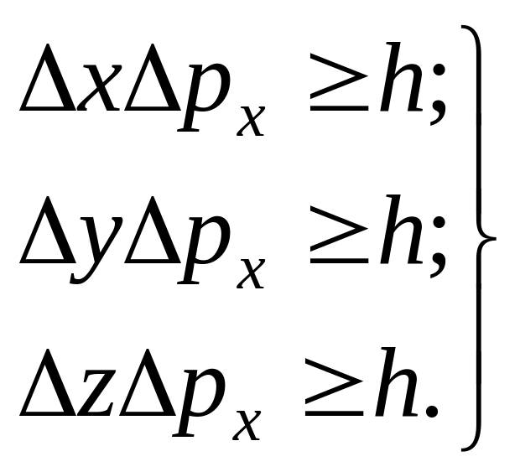
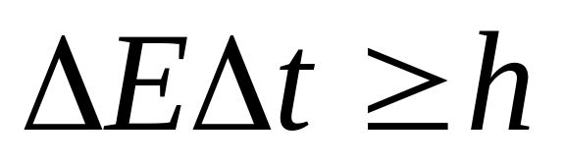
3.3. Статистическая интерпретация волн де Бройля. Соотношения неопределенностей Гейзенберга

